Slide 1
Woda i jej rola w przyrodzie

Slide 2
Woda

Slide 3
Woda
Woda jest niezwykłą substancją. Jako jedyna występuje na Ziemi w trzech stanach skupienia. Bez niej życie na Ziemi byłoby niemożliwe. W jaki sposób można dbać o jej zasoby?
Powierzchnia Ziemi jest prawie w 71% pokryta wodą. Z tego aż 97% to woda mórz i oceanów. Pozostała część wody jest uwięziona w lodowcach, trwałej pokrywie śnieżnej i zmarzlinie, tworzy rzeki i zbiorniki wodne, znajduje się w wodach podziemnych, glebie, powietrzu oraz jest składnikiem organizmów żywych.
Jedynie 2,5% objętości wód naturalnych stanowią wody słodkie, które są niezbędne do życia wszystkich organizmów. Pozostałe 97,5% to wody słone (morza i oceany, słone jeziora oraz wody podziemne), które nie mają znaczenia, jeśli chodzi o zaopatrzenie ludzkości w wodę pitną. Nazwa „woda słona” wywodzi się od smaku wody morskiej, który pochodzi głównie od rozpuszczonego w niej chlorku sodu. Nie jest ona zdatna do picia, a jej przyjmowanie może być bardzo niebezpieczne – organizm musi zużyć na wydalenie wprowadzonych z nią substancji więcej wody niż otrzymał w wypitej porcji.
„Woda słodka” zawiera znacznie mniej rozpuszczonych substancji chemicznych. To z niej otrzymuje się wodę pitną.

Slide 5
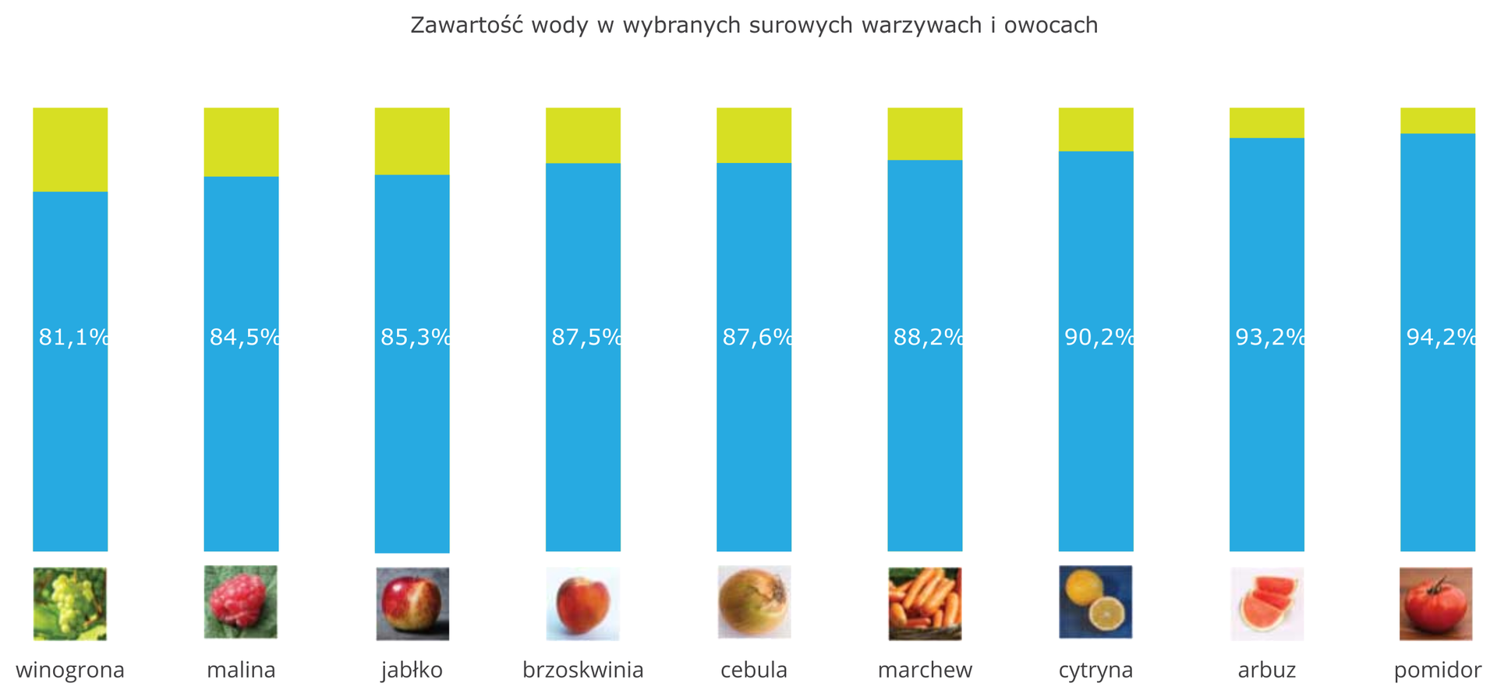

Slide 6
Woda - 3 stany skupienia stały ciekły gazowy

Slide 9
Oczyszczanie ścieków
Jednym z przejawów racjonalnej gospodarki wodą jest oczyszczanie wód skażonych niechcianymi substancjami. Wszystkie ścieki, niezależnie od rodzaju (komunalne bądź przemysłowe), zawsze oczyszcza się, zanim zostaną odprowadzone do rzeki, jeziora, morza czy gruntu. Usuwanie niepożądanych substancji znajdujących się w wodzie odbywa się w tzw. oczyszczalniach ścieków.

Slide 10
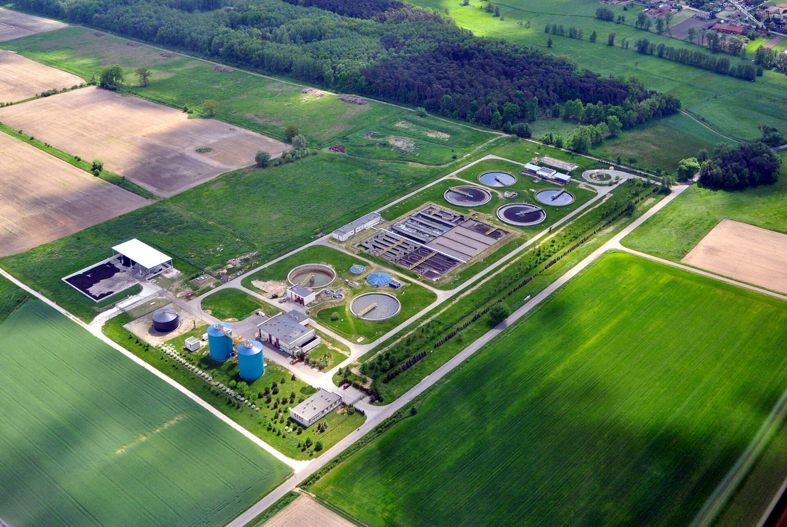
W oczyszczalni ścieki surowe przemieszczają się przez kolejne obiekty wyposażone w odpowiednie urządzenia, w których następuje stopniowe usuwanie niepożądanych substancji.

Slide 11
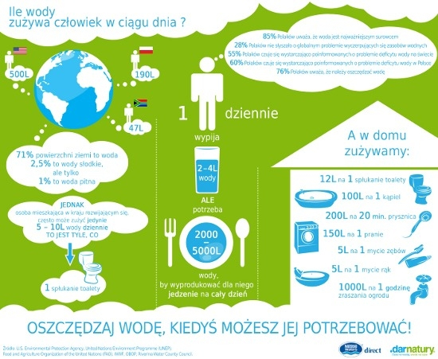

Slide 12
